Slide 1
Дипломный проект на тему: «МОДЕЛИ КОМПЬЮТЕРНОГО ЗРЕНИЯ: КЛАССИФИКАЦИЯ ИЗОБРАЖЕНИЙ CIFAR-10»
Слушатели: Бобылина Инна Владимировна
Малахова Елена Владиславовна
Бодак Тимофей Юрьевич

Slide 2
Актуальность темы и ее проблематика
В данной работе мы попытались сравнить различные модели компьютерного зрения, выявить их преимущества, недостатки и определить допустимые сферы применения.
Для сравнения использовалась полносвязная нейронная сеть (перцептрон), свёрточная нейронная сеть собственной архитектуры, transferLearning предобученных нейронных сетей (VGG11 и ResNer152) и непосредственно обученная нейронная сеть EfficientNet.
2

Slide 3
Загрузка и предобработка данных
Для работы над темой проекта использовали датасет CIFAR – 10. Этот датасет представляет собой данные для мультиклассовой (10) классификации.
Перед построением моделей провели нормализацию данных и аугментацию.
Бобылина И., Малахова Е., Бодак Т.
3

Slide 4
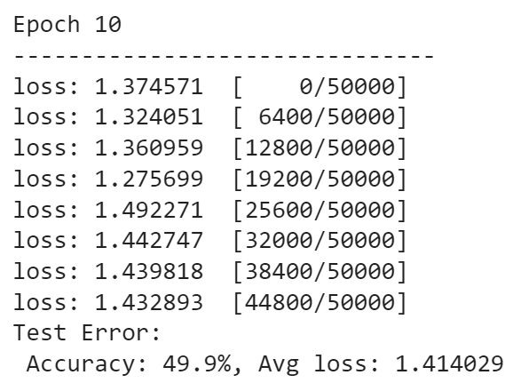
Полносвязная нейронная сеть (Перцептрон)
Параметры сети:
функция активации ReLu
бач-нормализация
сжатие тремя слоями 32*32*3 (3072) входа до 10 выходов
обучение модели 10 эпох
функция потерь - КроссЭнтропия
оптимизация градиента – Адам
Качество модели составило 50%
Рис. 1 Метрики модели Перцептрон
Бобылина И., Малахова Е., Бодак Т.
4

Slide 5
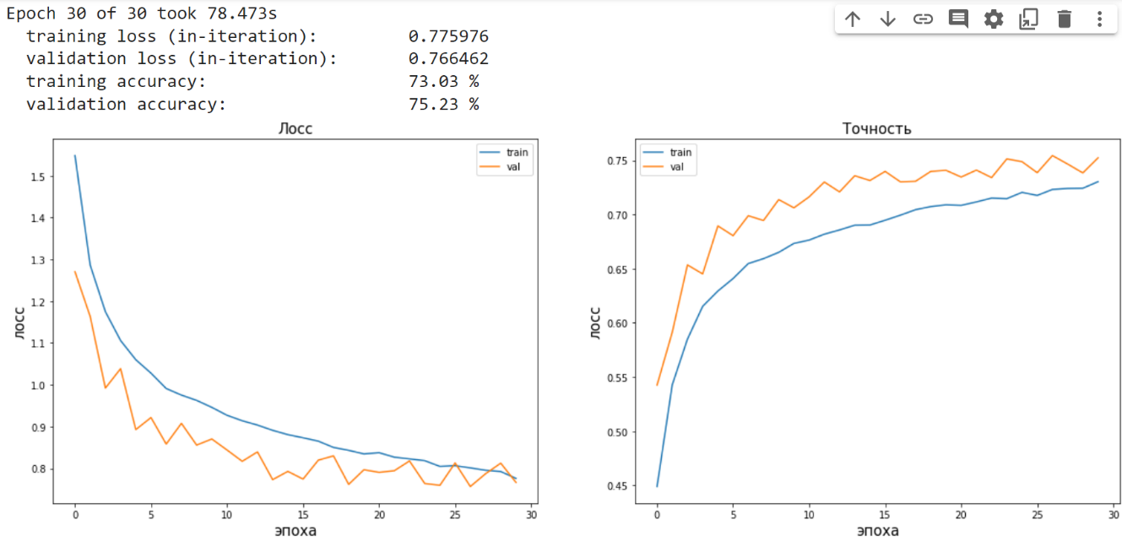
Свёрточная нейронная сеть
Параметры сверточной нейронной сети собственной архитектуры:
1-ый слой - свёртка с ядром 5Х5, паддинг 2
2-ой слой – свёртка с ядром 3Х3, паддинг 1
бач-нормализация, макспуллинг 2Х2 на каждом слое
функция активации ReLu в линейном слое
последний слой – классификация на 10 категорий
обучение модели 10 эпох
функция потерь - КроссЭнтропия
оптимизация градиента – Адам
Качество модели составило 75%
Рис. 2 Метрики свёрточной нейронной сети
Бобылина И., Малахова Е., Бодак Т.
5

Slide 6
Предобученные нейронные сети: VGG11, RESNET152
Параметры предобученных нейронных сетей:
сохранение значений параметров на всех слоях
замена последнего слоя с классфикацией
обучение модели 10 эпох
функция потерь – КроссЭнтропия
оптимизация градиента – стохастический градиентный спуск (показал себя лучше, чем Адам)
Бобылина И., Малахова Е., Бодак Т.
6

Slide 7
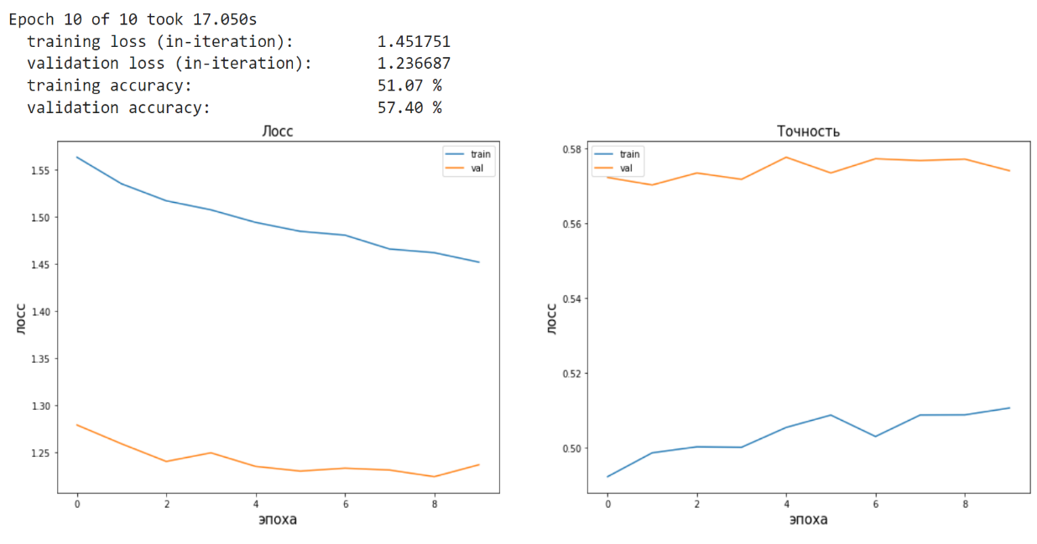
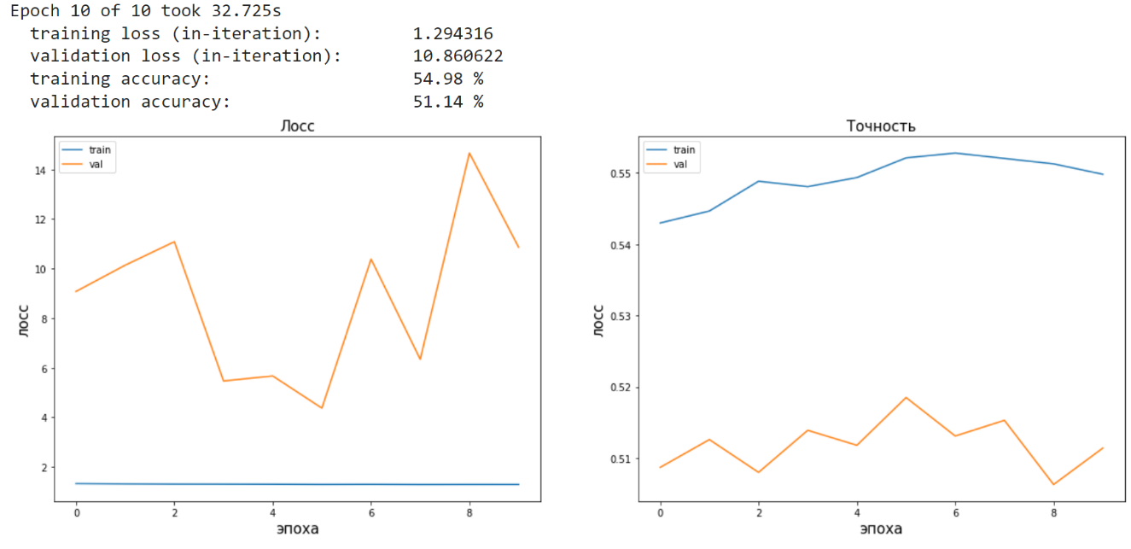
Предобученные нейронные сети: VGG11, RESNET152
Рис. 3 Метрики предобученной нейронной сети VGG11
Рис. 4 Метрики предобученной нейронной сети RESNET152
Бобылина И., Малахова Е., Бодак Т.
7

Slide 8
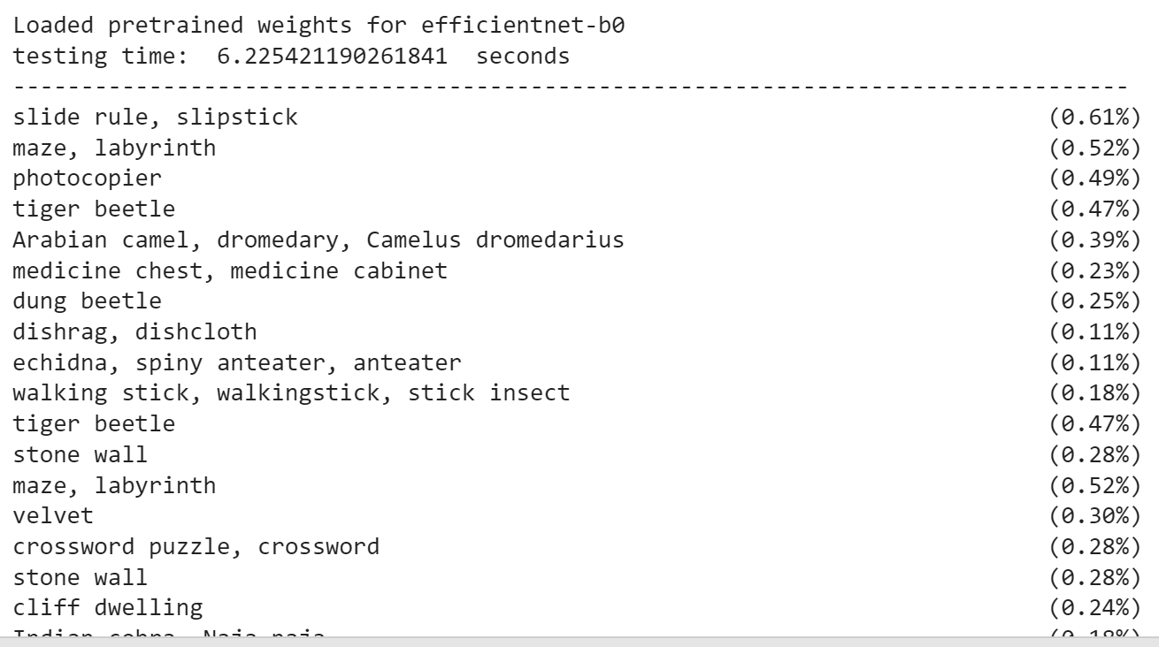
Предобученная нейронная сеть: EFFICIENTNET
При попытке использовать обученную сеть EfficientNet и с ее помощью классифицировать наши картинки вместо животных мы получили классы «диспенсер для мыла», «медицинский кабинет», «лабиринт» и т.п.
Возможно, качество картинок датасета CIFAR-10, разрешением 32*32 не позволяет точно определить их класс.
Рис. 5 Результат классификации CIFAR – 10 сетью EFFICIENTNET
Бобылина И., Малахова Е., Бодак Т.
8

Slide 9
Выводы
Наиболее удачным вариантом классификации изображений в нашем случае оказалась свёрточная нейронная сеть.
Написание собственной свёрточной сети довольно трудозатратно, поэтому можно использовать уже готовые предобученные варианты, заменив лишь последний слой.
Бобылина И., Малахова Е., Бодак Т.
9

Slide 10
Список использованных источников
CIFAR-10 - Object Recognition in Images | Kaggle
Лекции на учебной платформе СберУниверситет
www.stackoverflow.com
3.11.1 Documentation (python.org)
Бобылина И., Малахова Е., Бодак Т.

